Slide 1

LAUREA TRIENNALE IN INFORMATICA
CORSO II SEMESTRE
2025 - 2026
LEZIONE. 5 – PERCORSI DI SVILUPPO AZIENDALE
Corso EOA
Prof. Giuseppe Piccirillo

Slide 2



Strategie di crescita aziendale
Per avviare con successo un processo di crescita, bisogna prima stabilire una strategia.
In questa fase, è importante conoscere alcuni concetti, tra cui:
Penetrazione del mercato
Diversificazione
Crescita orizzontale e
verticale
Bisogna chiedersi «Cosa fare per favorire la crescita?»
Essenziale è stabilire una strategia.

Slide 3
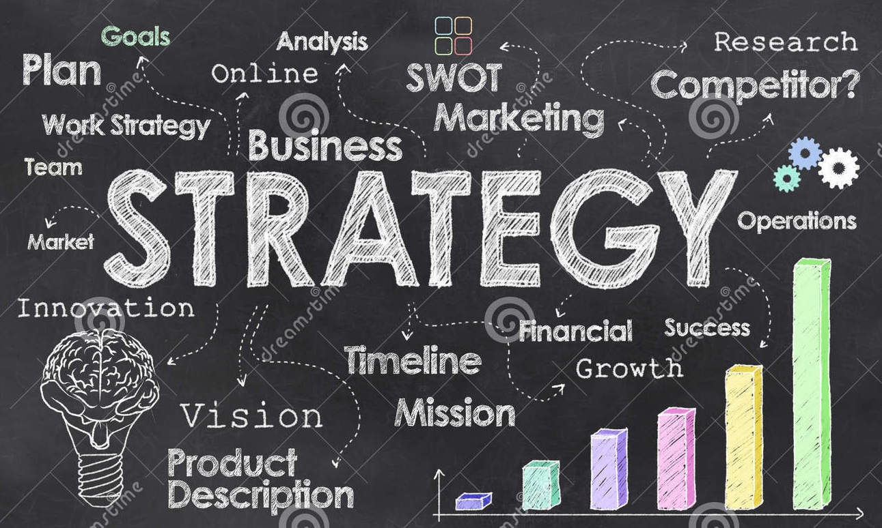
Cosa è la Strategia aziendale?
Processo attraverso il quale la gestione aziendale pianifica scelte di tipo commerciale, operativo o finanziario, tenendo conto sia dell’ambiente di riferimento sia delle risorse a disposizione, per il raggiungimento degli obiettivi stabiliti.

Slide 4
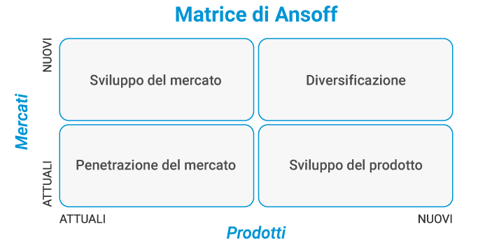
Matrice di Ansoff: quattro strategie di crescita
La matrice di Ansoff definisce quattro strategie per lo sviluppo aziendale. Le individua combinando tra loro quattro elementi: prodotti esistenti, prodotti nuovi, mercati esistenti e mercati nuovi.

Slide 5
Matrice di Ansoff: quattro strategie di crescita
Penetrazione del mercato (prodotto e mercato esistenti): si basa sul concetto di penetrazione di mercato, inteso come metrica, che indica quanto un prodotto viene acquistato dal mercato di riferimento; un valore percentuale, ottenuto dal rapporto tra il numero di persone che compra il prodotto e la grandezza della popolazione interessata.
Attuando una strategia di penetrazione di mercato, l’obiettivo sarà di aumentare la quantità di clienti appartenenti al mercato in cui si opera abitualmente, proponendo i prodotti che già si possiede.
Per raggiungerlo, si può:
Incrementare gli investimenti nella promozione
Abbassare i prezzi
Aumentare la domanda

Slide 6


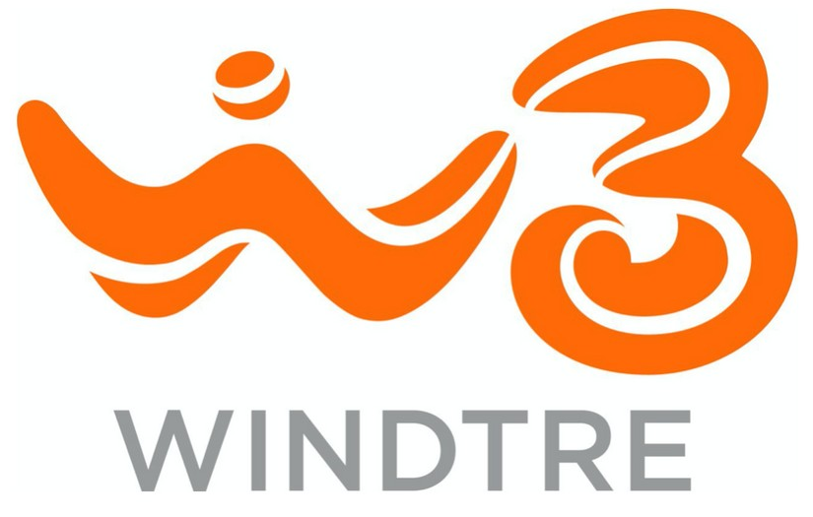
Matrice di Ansoff: quattro strategie di crescita
Penetrazione del mercato (prodotto e mercato esistenti): si basa sul concetto di penetrazione di mercato, inteso come metrica, che indica quanto un prodotto viene acquistato dal mercato di riferimento; un valore percentuale, ottenuto dal rapporto tra il numero di persone che compra il prodotto e la grandezza della popolazione interessata.
Attuando una strategia di penetrazione di mercato, l’obiettivo sarà di aumentare la quantità di clienti appartenenti al mercato in cui si opera abitualmente, proponendo i prodotti che già si possiede.
Per raggiungerlo, si può:
Incrementare gli investimenti nella promozione
Abbassare i prezzi
Aumentare la domanda

Slide 7
Matrice di Ansoff: quattro strategie di crescita
Sviluppo del prodotto (prodotto nuovo, mercato esistente): si dovrà intervenire sul prodotto, o migliorandolo, oppure sviluppando delle varianti. Con questa strategia, si potrà affermare sul mercato di riferimento con un prodotto nuovo o rinnovato, che possa soddisfare la domanda che ancora non si riesce a conquistare.

Slide 8
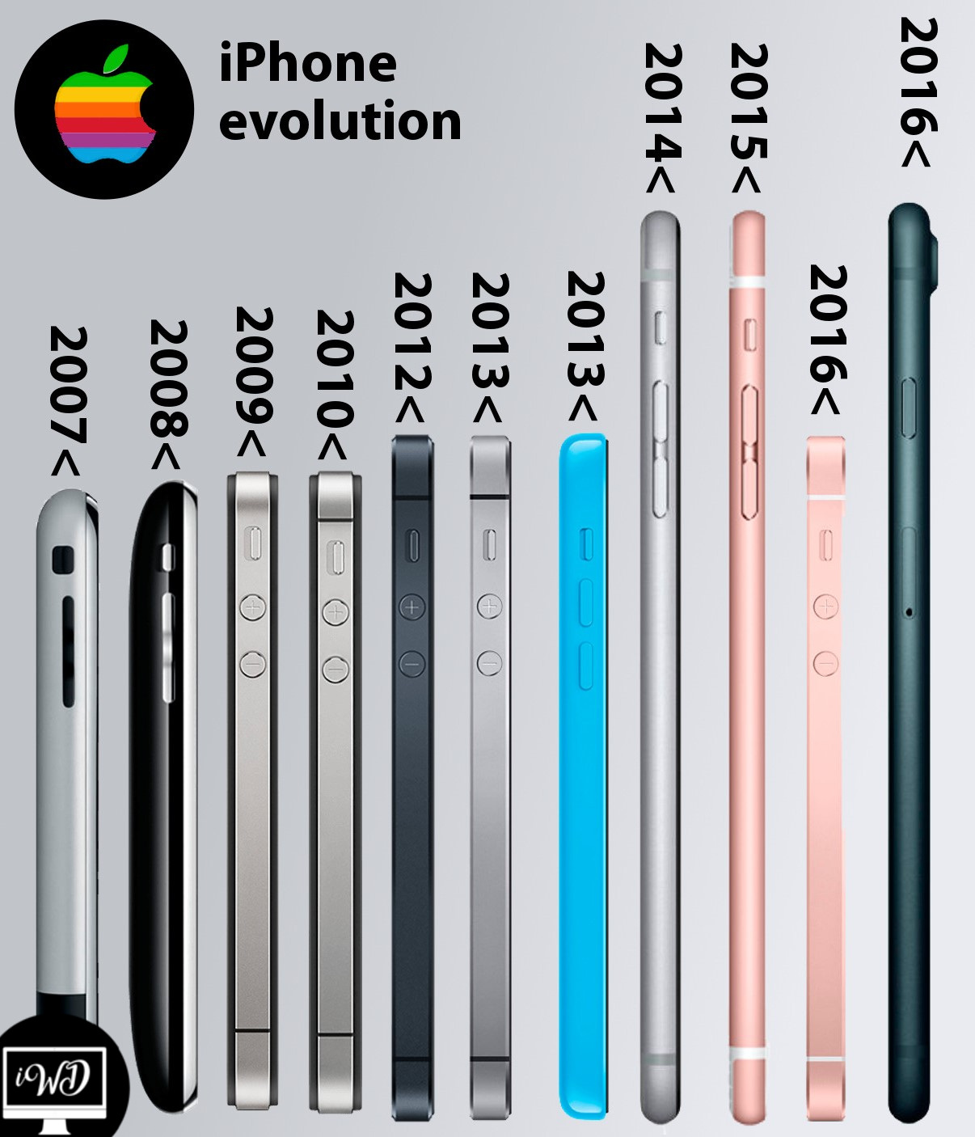


Matrice di Ansoff: quattro strategie di crescita
Sviluppo del prodotto (prodotto nuovo, mercato esistente): si dovrà intervenire sul prodotto, o migliorandolo, oppure sviluppando delle varianti. Con questa strategia, si potrà affermare sul mercato di riferimento con un prodotto nuovo o rinnovato, che possa soddisfare la domanda che ancora non si riesce a conquistare.

Slide 9
Matrice di Ansoff: quattro strategie di crescita
Sviluppo del mercato (prodotto esistente, mercato nuovo): intesa anche come espansione del mercato, consiste nell’introdurre il prodotto già a disposizione su mercati nuovi, in diversi ambiti di industrializzazione, oppure a livello internazionale. Questa strategia può aiutare nel caso il prodotto non stia funzionando sul mercato in cui lo si sta proponendo, oppure se il mercato attuale risulta saturo.

Slide 10



Matrice di Ansoff: quattro strategie di crescita
Sviluppo del mercato (prodotto esistente, mercato nuovo): intesa anche come espansione del mercato, consiste nell’introdurre il prodotto già a disposizione su mercati nuovi, in diversi ambiti di industrializzazione, oppure a livello internazionale. Questa strategia può aiutare nel caso il prodotto non stia funzionando sul mercato in cui lo si sta proponendo, oppure se il mercato attuale risulta saturo.
Acqua Uliveto
«Acqua della Salute»

Slide 11
Matrice di Ansoff: quattro strategie di crescita
Diversificazione (prodotto nuovo e mercato nuovo): prevede di vendere nuovi prodotti a nuovi mercati. È la strategia che si può definire più “rischiosa” di tutte, in quanto sia il prodotto che il mercato sono nuovi.
Si può applicare una diversificazione di tipo concentrico, quando si produce un prodotto nuovo, ma non del tutto diverso da quelli già proposti dall’azienda.
In alternativa, con la diversificazione pura, si realizza un prodotto totalmente diverso da quelli già presenti nel catalogo.

Slide 12

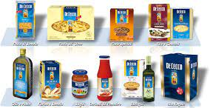
Matrice di Ansoff: quattro strategie di crescita
Diversificazione (prodotto nuovo e mercato nuovo): prevede di vendere nuovi prodotti a nuovi mercati. È la strategia che si può definire più “rischiosa” di tutte, in quanto sia il prodotto che il mercato sono nuovi.
Si può applicare una diversificazione di tipo concentrico, quando si produce un prodotto nuovo, ma non del tutto diverso da quelli già proposti dall’azienda.
In alternativa, con la diversificazione pura, si realizza un prodotto totalmente diverso da quelli già presenti nel catalogo.
Profumi
Occhiali
Abbigliamento
Scarpe
Cosmetici
Borse
Accessori
Diversificazione Pura
Armani Casa
Armani Hotel
Armani Restaurant
Diversificazione Concentrica

Slide 13

Matrice di Ansoff: quattro strategie di crescita

Slide 14
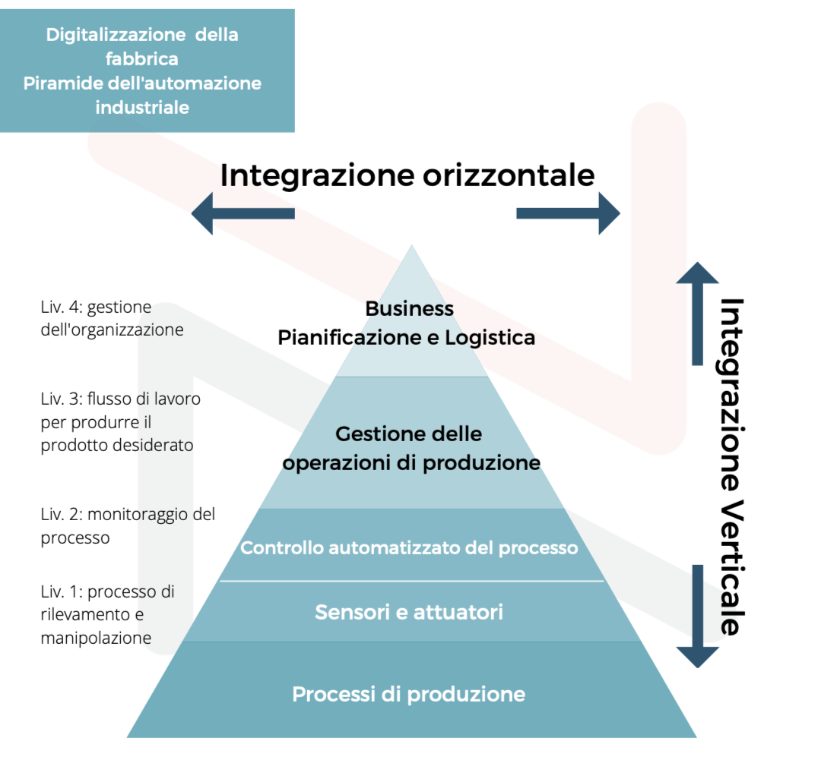
Integrazione orizzontale e verticale:
cosa s’intende?
Si può orientare la strategia di crescita aziendale in due “direzioni”:
Orizzontale
Verticale

Slide 15
Integrazione orizzontale e verticale:
cosa s’intende?
Integrazione orizzontale
Tramite l’integrazione di tipo orizzontale si espande l’attività a:
prodotti, servizi, processi e know-how affini a quelli che già possiedi;
tipi differenti di produzione, ma con tecnologie, cicli produttivi, fasi di lavorazione e politiche di mercato simili a quelle con cui già si opera abitualmente.
In base a cosa si integra, si potrà aumentare la quota sul mercato in cui già si è presente, oppure entrare in nuovi mercati, ma avere la possibilità di crescere rapidamente.
Per perseguire una crescita orizzontale, si può:
costituire o acquisire imprese simili;
potenziare gli impianti esistenti;
costituire nuove unità produttive.
Ad esempio, se un’azienda produce frigoriferi, tramite l’integrazione orizzontale si può espandere l’attività anche alla produzione di lavatrici.

Slide 16
Integrazione orizzontale e verticale:
cosa s’intende?
Integrazione orizzontale
Quali sono i vantaggi e quali gli svantaggi di una strategia di crescita orizzontale?
I vantaggi principali consistono nei tempi brevi di attuazione della strategia, nell’opportunità di sfruttare tutte le risorse aziendali a disposizione, nella possibilità di valutare e prevedere i rischi imprenditoriali che la scelta di sviluppo aziendale orizzontale comporta.
Gli svantaggi principali, invece, sono due e consistono nel fatto che l’aumento delle dimensioni aziendali può comportare maggiori difficoltà nella capacità di controllo del processo di crescita messo in atto e può implicare anche un aumento delle attività burocratiche.

Slide 17
Integrazione orizzontale e verticale:
cosa s’intende?
Integrazione verticale
La crescita verticale consiste nell’integrare nell’azienda i passaggi intermedi che servono alla realizzazione del prodotto finito.
L’integrazione verticale può essere:
a monte: le fasi produttive internalizzate sono precedenti a quelle già presidiate dall’azienda;
a valle: le fasi integrate sono successive a quelle di cui già si occupa l’azienda.
Questa strategia risulterà utile se tramite la crescita aziendale si vuole diminuire i costi del processo produttivo, oppure contrastare il potere dei fornitori sul mercato.
Pensiamo a un’azienda produttrice di abbigliamento; per crescere verticalmente può includere nelle sue attività le fasi che attualmente affida a soggetti esterni, ad esempio la progettazione, oppure il taglio o, ancora, l’assemblaggio o la finitura.

Slide 18
Integrazione orizzontale e verticale:
cosa s’intende?
Integrazione verticale
I vantaggi principali di una strategia di crescita verticale dell’azienda consistono:
nell’aumento del valore aggiunto del prodotto, che si misura confrontando il valore del prodotto finito e il costo della sua produzione;
nell’aumento del potere di mercato, in seguito all’aumento della dimensione aziendale;
nel maggior controllo sul ciclo produttivo aziendale, con conseguente riduzione della dipendenza da fornitori o situazioni esterne;
nel miglioramento dell’efficienza aziendale;
nell’incremento della forza contrattuale dell’impresa nei confronti di fornitori e di concorrenti, costruendo così barriere all’entrata del mercato.
Ma lo sviluppo verticale dell’azienda ha anche i suoi limiti. I più importanti sono l’incremento dei costi fissi per l’impresa, l’aumento della rigidità aziendale, l’incremento delle barriere all’uscita del mercato, il rischio per l’azienda di non specializzarsi in una specifica fase produttiva, continuando a sperimentare, a innovare, finendo per non essere competitiva in nessuna.
Come abbiamo analizzato, uno dei preziosi vantaggi dell’attivare meccanismi di crescita dell’azienda è l’opportunità di aumentare il valore aggiunto del prodotto. Obiettivo questo raggiungibile anche grazie all’offerta di adeguati e soddisfacenti servizi legati alla vendita, accortezze che manifestano al cliente l’attenzione per loro. Un esempio concreto? Il numero verde, uno strumento utile per comunicare interesse e fiducia e per rendere più solida la brand reputation.

Slide 19
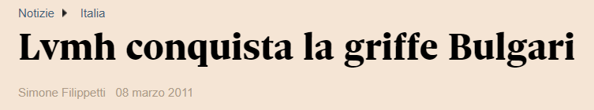
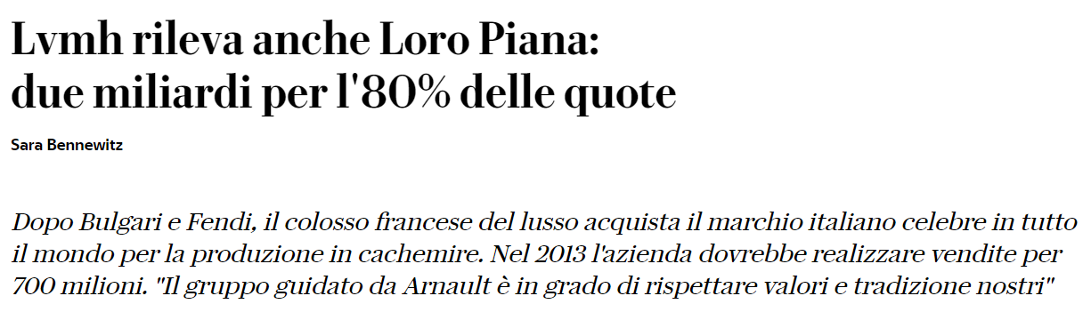


Integrazione orizzontale e verticale:
cosa s’intende?
Esempi
Integrazione Orizzontale
Integrazione Verticale a monte
Integrazione Verticale a valle

Slide 20
Piano di sviluppo aziendale: cos’è?
Una volta analizzate le possibili direzioni di crescita, si dovrà scegliere quali seguire per raggiungere gli obiettivi. Per prendere una decisione, ci si può rivolgere a consulenti ed esperti del settore, che aiuteranno a vagliare tutte le alternative con uno sguardo oggettivo.
Attenzione, non è finita qui: stabilire una strategia non vuol dire semplicemente decidere quale direzione intraprendere. Bisogna anche stabilire un piano d’azione, con tutte le attività che servono e fissarle nel breve, medio e lungo periodo.
A questo scopo, possono tornare utili due documenti: il piano di sviluppo aziendale e il Business Plan.
Un piano di sviluppo aziendale ben fatto contiene:
Vision: un’idea di come dovrebbe essere l’azienda nel lungo periodo, quando il processo di crescita avrà dato i suoi frutti;
Mission: come deve essere l’azienda oggi e ogni giorno attraverso i piccoli traguardi da raggiungere, per avvicinarsi sempre più all’ideale della vision;
Obiettivi.

Slide 21
Piano di sviluppo aziendale: cos’è?
Il Piano di Sviluppo Aziendale è un documento strategico in cui si definiscono la vision e la mission aziendali, gli obiettivi, le strategie e le azioni necessarie a raggiungerli. Questo documento è fondamentale per la programmazione delle attività strategiche di ogni impresa, a prescindere dal settore e dalla dimensione. Definire le proprie azioni sulla base di un piano di sviluppo e programmazione offre infatti all’azienda diversi vantaggi significativi.
In qualsiasi tipo di business, che si tratti di una grande multinazionale o di una piccola impresa a conduzione familiare, periodicamente bisognerebbe sempre trovare il tempo di ragionare sull’identità, sugli obiettivi e sul patrimonio aziendali. Mettere a fuoco a che punto si trova nel suo sviluppo e in che direzione intende andare l’azienda, quali obiettivi si prefigge, quali azioni intende intraprendere e di quali risorse dispone, significa aumentare le chance di pianificare e ottimizzare strategie operative di successo.
In questo senso, il piano di sviluppo aziendale diventa uno strumento di programmazione e monitoraggio da tenere sempre presente nella vita aziendale. Ciò non significa che, una volta definito, sia scolpito nella pietra: il business plan può e anzi deve essere sottoposto a periodiche revisioni e aggiustamenti. Così come cambiano le condizioni interne ed esterne all’azienda, può essere necessario anche aggiornare obiettivi e strategie per raggiungerli.

Slide 22
L’importanza di un buon piano
di sviluppo o di fattibilità
Nessuna azienda può fare a meno della pianificazione: sfruttare al massimo gli strumenti di analisi, monitoraggio e programmazione consente di massimizzare l’efficacia, ma anche la creatività e la capacità di innovazione. Pianificare è infatti il metodo migliore per creare un solido framework all’interno del quale spaziare con sicurezza, prevenendo errori, distrazioni, trascuratezze.
Il piano di sviluppo aziendale si compone di diverse parti che consentono all’imprenditore o al gruppo manageriale di pianificare, monitorare ed eventualmente riaggiustare il tiro nella progressione dello sviluppo aziendale. L’obiettivo primario del piano di sviluppo o di fattibilità e per l’appunto una valutazione del potenziale di successo e sostenibilità commerciale di una determinata idea e di un progetto imprenditoriale.

Slide 23
A cosa serve il piano di sviluppo aziendale
Se le grandi aziende sono generalmente più strutturate e abituate a pensare in termini di pianificazione e programmazione, verifica e monitoraggio dei risultati, nelle imprese più piccole e soprattutto nei business a conduzione familiare, spesso si tende a privilegiare le attività operative quotidiane. Tuttavia, sottovalutare l’importanza di una strategia a medio-lungo termine rappresenta una grande ingenuità. Disporre di un piano di sviluppo aziendale in cui vengono definiti obiettivi chiari e strategie valide della durata di almeno un biennio offre un notevole supporto ai decisori aziendali e a chi è incaricato di controllare le performance, i budget e gli obiettivi finanziari.
Il piano strategico aziendale offre l’occasione di:
valutare le risorse economico-finanziarie, umane, tecnologiche e immateriali che occorrono per realizzare la mission aziendale;
prevedere l’impatto sul mercato e i risultati di ordine economico, competitivo e sociale;
stabilire l’effettiva fattibilità di un progetto imprenditoriale (sia esso nell’ambito di un’azienda esistente oppure riferito a un progetto di start up);
valorizzare le scelte operative e strategiche ai vari settori (produzione/erogazione del prodotto/servizio, personale e risorse, investimenti e finanziamenti, marketing e vendite);
valutare e confrontare i risultati raggiunti dall’azienda nel tempo e rispetto ai competitor, aiutando a fare il punto sull’andamento e sulle prospettive aziendali.

Slide 24
Implementare il piano di sviluppo aziendale
Il successo in qualsiasi campo non è mai frutto del caso!!!
Se si desidera implementare il cambiamento, è fondamentale avere una strategia che consenta di prendere decisioni nella consapevolezza degli obiettivi stabiliti e delle priorità individuate.
È importante anche condividere tali obiettivi con i collaboratori e i dipendenti, così che si sentano coinvolti: anche questo tipo di condivisione favorisce il team building, ovvero il consolidamento del gruppo di lavoro.
Tra gli aspetti che stanno conoscendo un’importanza crescente nella pianificazione dello sviluppo aziendale vi sono quelli relativi alla digitalizzazione e all’innovazione tecnologica, anche sostenuti da incentivi di Stato.
Trascurare questi aspetti, così come quelli legati a comunicazione e marketing, rappresenterebbe un’ingenuità che non ci si può permettere nell’approccio al piano di sviluppo aziendale.

Slide 25

Barriere di Mercato: Ingresso e Uscita
Le barriere di mercato rappresentano ostacoli che le aziende affrontano quando tentano di entrare in nuovi settori o uscire da quelli esistenti.
Questi impedimenti influenzano significativamente le decisioni strategiche e la competitività del mercato.

Slide 26



Definizione delle Barriere di Mercato
Ostacoli Strutturali
Classificazione
Limitano la libertà di movimento delle imprese nel mercato.
Si dividono in:
Economiche
Strategiche
Normative.
Impatto Competitivo
Alterano l'equilibrio e riducono la capacità di nuovi entranti.

Slide 27


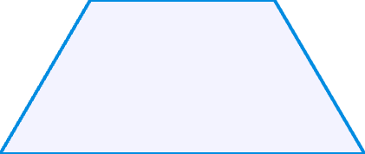



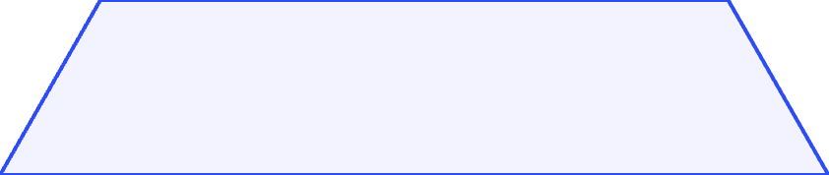

Barriere all'Ingresso: Tipologie
Economie di Scala
Vantaggi dai grandi volumi di produzione
Fabbisogno di Capitale
Investimenti iniziali elevati
Differenziazione Prodotto
Unicità dell'offerta esistente
Vantaggi Competitivi
Posizionamento dei player esistenti

Slide 28




Esempi di Barriere Economiche
Capitale Minimo
Tecnologie Specifiche
Necessario per creare infrastrutture competitive sul mercato.
Macchinari e impianti ad alto costo di acquisizione.
Investimenti Iniziali
2
3
Nel settore energetico possono superare i miliardi di euro.
Ricerca e Sviluppo
Investimenti continui per mantenere competitività tecnologica.
1
4

Slide 29




Barriere Normative e Regolatorie
Licenze e Permessi
Autorizzazioni governative necessarie per operare legalmente.
Certificazioni
Requisiti di qualità e conformità obbligatori.
Normative Ambientali
Standard sempre più rigidi e costosi da implementare.
Tempistiche Burocratiche
Lunghe attese per ottenere autorizzazioni operative.

Slide 30




Barriere Strategiche
Reti Distributive
Brand Recognition
Forza del marchio acquisita nel tempo e difficile da eguagliare.
Canali consolidati che escludono i nuovi entranti.
Contratti Esclusivi
Proprietà Intellettuale
Accordi che bloccano l'accesso a risorse chiave.
Brevetti e tecnologie protette legalmente.

Slide 31
Barriere all'Uscita: Caratteristiche
Costi Sommersi
Investimenti non recuperabili in caso di uscita dal mercato.
Vincoli Contrattuali
Obblighi a lungo termine con clienti, fornitori e dipendenti.
Impatti Occupazionali
Conseguenze sociali del licenziamento della forza lavoro.
Conseguenze Strategiche
Perdita di posizionamento e sinergie con altri business.

Slide 32
Analisi Strategica delle Barriere
Valutazione del Potenziale
Analisi della permeabilità del mercato target e delle difese esistenti.
Identificazione di Nicchie
Ricerca di segmenti meno protetti da barriere significative.
Strategie di Superamento
Sviluppo di approcci innovativi per aggirare gli ostacoli identificati.
Innovazione Dirompente
Creazione di nuovi modelli di business che rendano obsolete le barriere.

Slide 33



ESEMPI
Tesla nel Settore Automotive
Netflix nella Distribuzione Video
IBM Esce dal Mercato PC
Ha superato le barriere all'ingresso con innovazione radicale e forte capitalizzazione.
Esempio di uscita strategica per concentrarsi su servizi a maggior valore.
Ha aggirato le barriere tradizionali con un modello di business digitale.

Slide 34



In sintesi
Comprensione Approfondita
Analizzare dettagliatamente le barriere prima di decisioni strategiche.
Approccio Strategico
Pianificare attentamente ingresso o uscita considerando tutti gli ostacoli.
Fattori Critici
Identificare e gestire gli elementi determinanti per il successo competitivo.

Slide 35
5 FORZE DI PORTER: IL MODELLO DI PORTER CHE DETERMINA IL VANTAGGIO COMPETITIVO
Il Modello delle 5 Forze di Porter, sviluppato nel 1979, rappresenta uno strumento fondamentale per l’analisi competitiva di qualsiasi impresa. Esso, infatti, spiega che la competitività all'interno di un settore non è data, come si potrebbe pensare, dalla semplice rivalità tra concorrenti esistenti. Ma esistono 5 Forze.
Questa metodologia consente di valutare l'attrattività e la redditività potenziale di diversi settori industriali.

Slide 36





Introduzione alle 5 Forze
Minaccia di nuovi entranti
Nuovi competitor che possono entrare nel mercato.
Potere contrattuale dei fornitori
Capacità dei fornitori di influenzare prezzi e condizioni.
Potere contrattuale dei clienti
Capacità dei clienti di influenzare prezzi e condizioni.
Minaccia di prodotti sostitutivi
Alternative che soddisfano gli stessi bisogni.
Rivalità tra concorrenti esistenti
Intensità della competizione nel settore.

Slide 37
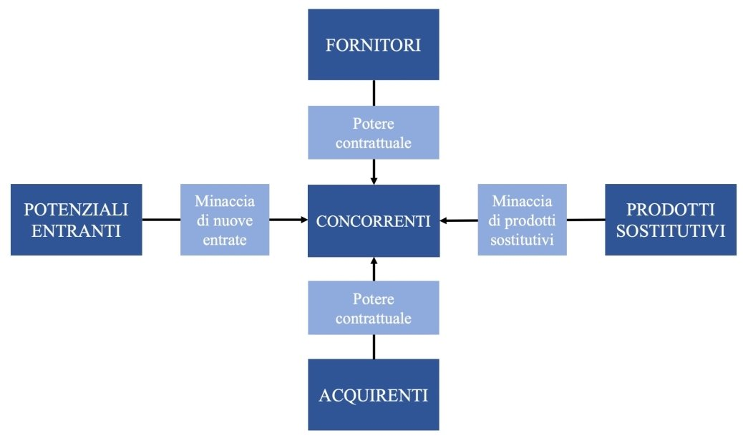
Gli elementi che compongono il modello delle 5 Forze di Porter.

Slide 38
Gli elementi che compongono il modello delle 5 Forze di Porter.
1) La prima delle 5 forze di Porter: Minaccia di nuovi concorrenti
La prima delle 5 forze del Modello di Porter chiarisce La minaccia di nuovi concorrenti. L’arrivo di concorrenti diretti in un determinato settore può porre un limite al potenziale di profitto. Vi sono diversi fattori che vanno a determinare le strategie competitive di ogni concorrente:
La concentrazione: fa riferimento al numero delle imprese che operano in un certo settore.
La diversità della struttura: più le imprese assomigliano tra loro (obiettivi, strategie...) più la concorrenza sarà basata sul prezzo.
La capacità produttiva: se la capacità produttiva è in eccesso le aziende tenderanno ad abbassare i prezzi per sovrastare la concorrenza.
La differenziazione dell’offerta: se i prodotti offerti dalle imprese sono simili, il cliente tenderà a scegliere unicamente in base al prezzo; ciò ovviamente fa sì che le imprese abbassino ulteriormente il prezzo nella speranza di aumentare le vendite.
Struttura di costo: in relazione al rapporto tra costi variabili e costi fissi.

Slide 39








Minaccia di Nuovi Entranti
Barriere all'ingresso
Ostacoli per i nuovi competitor
Investimenti iniziali
Capitale necessario per entrare
Economie di scala
Vantaggi dei grandi volumi
Vantaggi esistenti
Posizionamento dei competitor attuali

Slide 40






Minaccia di Nuovi Entranti
Economie di scala
Apple e Samsung dominano grazie alla produzione di massa.
Proprietà intellettuale
Brevetti e tecnologie esclusive proteggono il mercato.
Investimenti iniziali
R&S e produzione richiedono notevoli investimenti.
Nel settore degli smartphone, queste barriere hanno limitato drasticamente l'ingresso di nuovi produttori globali nell'ultimo decennio.

Slide 41
Gli elementi che compongono il modello delle 5 Forze di Porter.
2) La seconda forza del Modello di Porter: il potere dei fornitori
La seconda forza del Modello di Porter stabilisce che i fornitori esercitano il loro potere contrattuale e trattengono una parte maggiore del valore caricando prezzi più alti, limitando la qualità dei servizi o spostando i costi sugli altri attori che fanno parte del settore. Se un settore, attraverso strategie competitive errate, non è in grado di reagire all’aumento dei costi con i prezzi di un fornitore particolarmente potente, la sua profittabilità può essere azzerata.

Slide 42








Potere Contrattuale dei Fornitori
Costo di cambio
Alternative
Difficoltà nel cambiare fornitore
Disponibilità di fornitori sostitutivi
Concentrazione
Importanza
Pochi fornitori aumentano il loro potere
Rilevanza del fornitore nel processo produttivo

Slide 43

Potere Contrattuale dei Fornitori
Dipendenza dai semiconduttori
Strategia di diversificazione
La recente crisi dei chip ha bloccato intere linee produttive automobilistiche.
I fornitori di semiconduttori hanno imposto condizioni stringenti.
Toyota ha sviluppato relazioni con fornitori alternativi. Questo ha permesso di ridurre l'impatto della crisi sulla produzione.
Integrazione verticale
Tesla ha internalizzato la produzione di componenti critici. Questo ha ridotto la dipendenza da fornitori esterni.

Slide 44
Gli elementi che compongono il modello delle 5 Forze di Porter.
3) La terza forza delle 5 forze di Porter: il potere degli acquirenti
La terza delle 5 Forze del Modello di Porter stabilisce che anche i clienti potenti possono esercitare il loro potere contrattuale e catturare maggiore valore costringendo ad abbassare i prezzi, chiedendo una maggiore qualità o servizi migliori e portando in generale i soggetti di un settore a combattere l’uno contro l’altro. Un compratore può essere definito potente se dispone di un potere negoziale rispetto alle altre aziende del settore (soprattutto se sensibili al prezzo) utilizzando la loro influenza principalmente per forzare una riduzione dei prezzi. Il potere contrattuale dei cliente viene influenzato da determinati fattori che possono essere risultato di buone strategie competitive, come:
Dimensione degli acquisti: più il volume degli acquisti di un determinato cliente è elevato, più il cliente ha un potere contrattuale maggiore.
Concentrazione della clientela: se un'azienda ha pochi clienti, il loro potere contrattuale sarà maggiore.
Possibile integrazione verticale: se un cliente sceglie di produrre da sé un prodotto anziché acquistarlo da un'altra azienda, l'azienda ha perso un cliente.

Slide 45




Potere Contrattuale dei Clienti
Numero di clienti
Una base clienti ampia riduce il loro potere individuale.
Dimensione degli acquisti
Grandi volumi aumentano il potere contrattuale.
Costi di switching
Difficoltà nel cambiare fornitore rafforzano la posizione aziendale.
Differenziazione
Prodotti unici riducono il potere dei clienti.

Slide 46
Gli elementi che compongono il modello delle 5 Forze di Porter.
4) La quarta forza del Modello di Porter: la minaccia dei prodotti sostitutivi
La penultima delle 5 forze del Modello di Porter chiarisce che un prodotto sostitutivo assolve la stessa funzione rispetto a quella di un prodotto presente in un settore, ma lo fa utilizzando mezzi diversi. Un servizio sostitutivo può costituire una minaccia nel momento in cui mette in discussione il prodotto di settore, già acquisito da un determinato compratore, e in quanto impone un tetto ai prezzi: se un settore non si discosta dalle alternative attraverso la performance di prodotto, il marketing o altri mezzi, avrà dei problemi a livello della profittabilità e, quindi, di potenziale crescita. Perciò sono necessarie delle ben pianificate strategie competitive.

Slide 47





Minaccia di Prodotti Sostitutivi
2000s: TV Tradizionale
Palinsesti fissi e pubblicità non saltabili. Esperienza passiva per lo spettatore.
2010: DVD/Blu-ray
Maggiore flessibilità ma ancora limitata. Necessità di supporti fisici.
2015: Streaming On-Demand
Netflix rivoluziona il consumo mediatico. Contenuti disponibili ovunque, in qualsiasi momento.
2023: Streaming Mobile
Consumo personalizzato su dispositivi portatili. Algoritmi di raccomandazione avanzati.

Slide 48
Gli elementi che compongono il modello delle 5 Forze di Porter.
5) L'ultima sezione del Modello delle 5 Forze di Porter: rivalità tra competitor esistenti
La quinta e ultima delle 5 forze del Modello di Porter esemplifica che la rivalità tra concorrenti esistenti assume forme familiari a tutti, tra cui gli sconti sui prezzi, l’introduzione di nuovi prodotti, campagne pubblicitarie e miglioramenti nel servizio. Un elevato livello di rivalità limita la profittabilità di un settore: il livello d’impatto della rivalità sul profitto del settore dipende dall’intensità con cui le aziende competono e dalle basi sulle quali competono. Ma la rivalità può anche essere a somma positiva, quando ogni concorrente intende servire i bisogni di segmenti diversi di consumatori, offrendo diversi mix di prezzo, prodotti, servizi, caratteristiche o identità di brand. L’analisi della concorrenza (attraverso strategie competitive), basata sul Modello delle 5 forze di Porter, è fondamentale per portare le aziende verso una redditività protratta nel tempo.

Slide 49




Rivalità tra Competitors Esistenti
Numero di concorrenti
Più competitor intensificano la rivalità
Crescita del mercato
Mercati stagnanti aumentano la competizione
Differenziazione
Prodotti simili intensificano la competizione sui prezzi
Barriere all'uscita
Difficoltà a lasciare il mercato aumenta la rivalità

Slide 50








Rivalità tra Competitors Esistenti
Consolidamento
Digitalizzazione
Fusioni tra istituti per raggiungere massa critica.
Investimenti in app e servizi online innovativi.
Servizi distintivi
Competizione sui tassi
Consulenza specializzata per segmenti premium.
Offerte sempre più aggressive sui mutui.
Il settore bancario italiano ha visto un'intensa rivalità, accelerata dalla necessità di trasformazione digitale e dalle pressioni sui margini di profitto.

Slide 51

Gli elementi che compongono il modello delle 5 Forze di Porter.

